Slide 1
Разработка клиент-серверного приложения автошколы и обеспечение её информационной безопасности
Подготовил студент группы ИБ-1-20:
Абыл уулу Нурзамат

Slide 2

В современном мире, где информационные технологии стали неотъемлемой частью многих сфер деятельности, включая образование, многие учебные организации прибегают к использованию клиент-серверных приложений. В частности, автошколы активно внедряют технологии для улучшения своей эффективности и качества обучения. Тем самым разработка и обеспечение безопасности клиент-серверного приложения автошколы становится критически значимым аспектом, требующим к себе особого внимания.
Notes:
Учитывая конфиденциальные информации, такие как данные курсантов и инструкторов, необходимо предпринимать шаги для защиты от утечек и несанкционированного доступа. Это включает в себя шифрование данных, управление доступом, регулярное обновление системы безопасности и мониторинг активности для выявления подозрительных ситуаций.
Также одним из ключевых аспектов разработки такого приложения является создание интуитивно понятного интерфейса как для инструкторов, так и для курсантов. Удобство использования приложения включает в себя функциональность для записи на занятия, отслеживания прогресса, доступа к учебным материалам и другим аспектам обучения.
Кроме того, важно обеспечить стабильную работу приложения, чтобы избежать проблем в процессе обучения. Регулярные тестирования, обновления и поддержка приложения помогут устранить возможные сбои и повысить его надежность.
Таким образом, разработка и обеспечение безопасности клиент-серверного приложения автошколы требует комплексного подхода, включающего в себя удобство использования, защиту данных и стабильность работы..

Slide 3
Актуальность
В ходе выполнения анализа автошколы, были выявлены следующие проблемы:
Неэффективное управление рутинными задачами
2. Низкое качество обучения
3. Снижение конкурентоспособности
4. Повышенные риски
В связи с этими проблемами, было принято решение разработать и обеспечить безопасность клиент-серверного приложения для автошколы.
Notes:
1. Неэффективное управление рутинными задачами:
Ручное ведение журнала посещаемости, регистрации курсантов, планирования занятий,
Длительное время обработки заявок на обучение.
Ошибки в документации.
Неоптимальное использование ресурсов.
2. Низкое качество обучения:
Отсутствие доступа к обучающим материалам 24/7.
Неперсонализированный подход к обучению.
Неэффективные методы обучения.
Недостаточная обратная связь.
3. Снижение конкурентоспособности:
Отсутствие современных технологий.
Неудовлетворенность клиентов.
Ограниченный спектр услуг.
4. Повышенные риски:
Ошибки, связанные с человеческим фактором.
Несоответствие требованиям законодательства.
В связи с этими проблемами, было принято решение разработать и обеспечить безопасность клиент-серверного приложения для автошколы.

Slide 4
ЦЕЛЬ
Цель работы заключается в разработке и обеспечении информационной безопасности клиент-серверного приложения автошколы, включающая в себя состав:
Управление базой данных курсантов;
Работу сотрудников;
Обеспечение безопасности системы и всех основных процессов, входящих в состав автошколы;
ЗАДАЧИ
Анализ предметной области.
Обзор системы организации.
Описание бизнес процессов.
Разработка модели угроз.
Разработка модели нарушителя.
6. Разработка мер защиты информации

Slide 5




ФУНКЦИИ ПРИЛОЖЕНИЯ
Регистрация / Авторизация
Просмотр справочника сотрудников, курсантов Введение расписания занятий
Добавление, удаление, обновление групп, курсантов, сотрудников
Нагрузка преподавателей

Slide 6

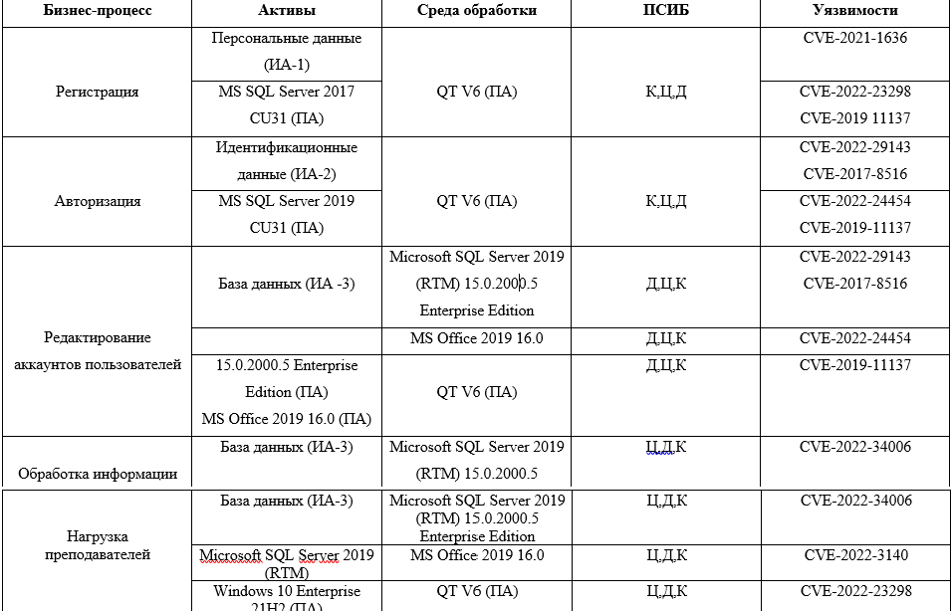
Идентификация активов

Slide 7
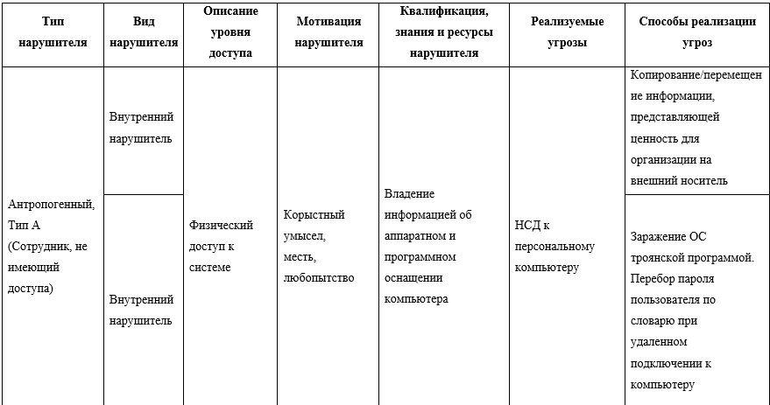
Модель нарушителя

Slide 8
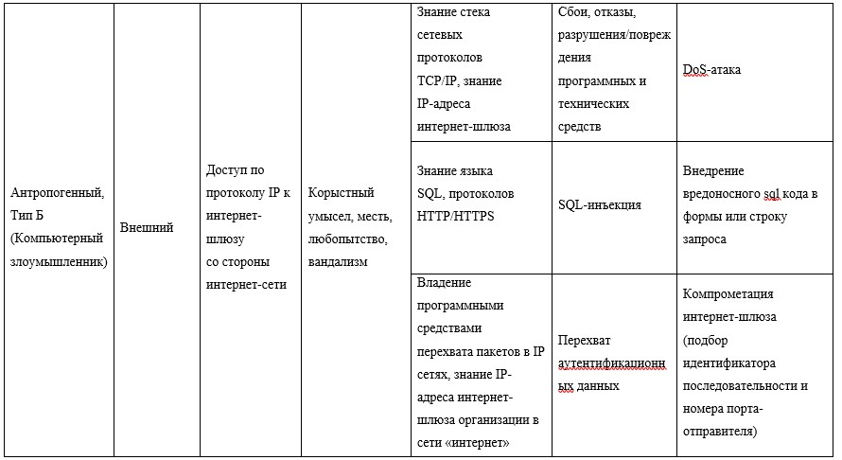
Продолжение таблицы модель нарушителя

Slide 9
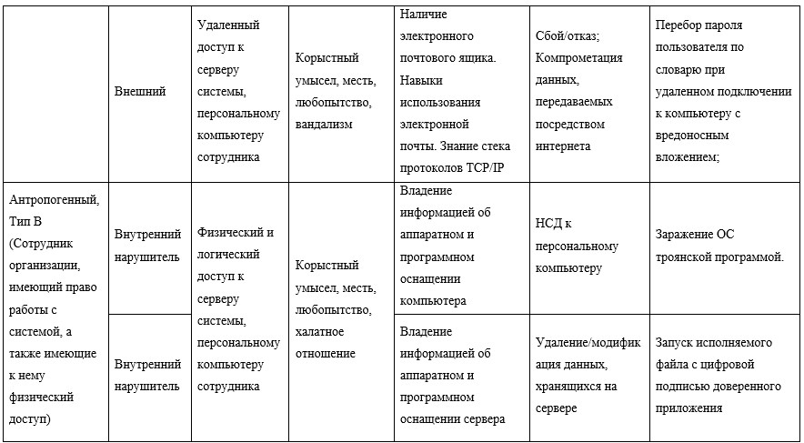
Продолжение таблицы модель нарушителя

Slide 10
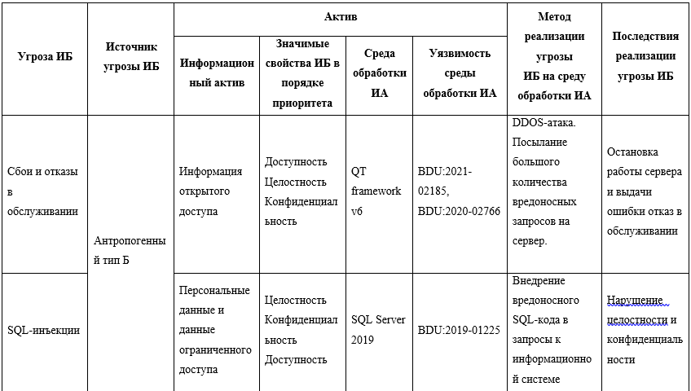
Модель угроз

Slide 11
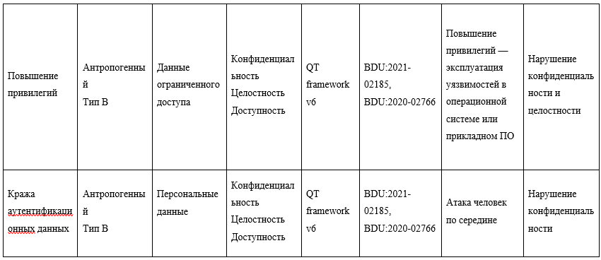
Продолжение таблицы модель угроз

Slide 12
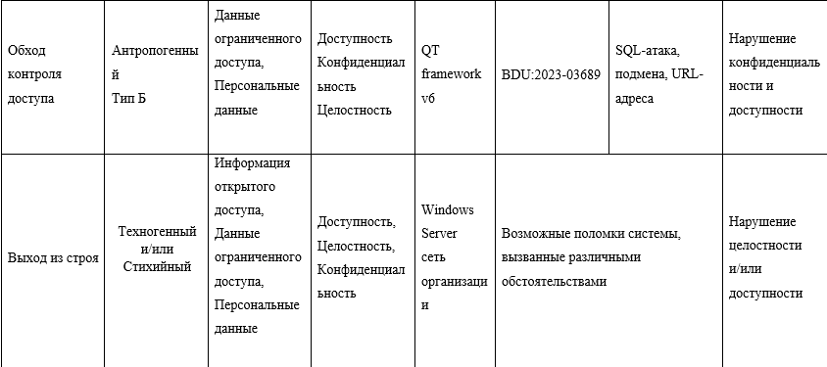
Продолжение таблицы модель угроз

Slide 13
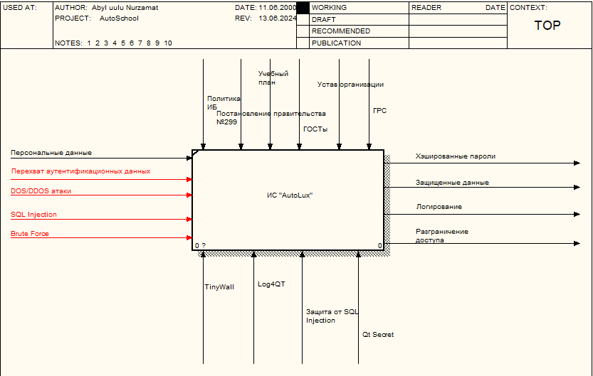
Диаграмма IDEF0

Slide 14
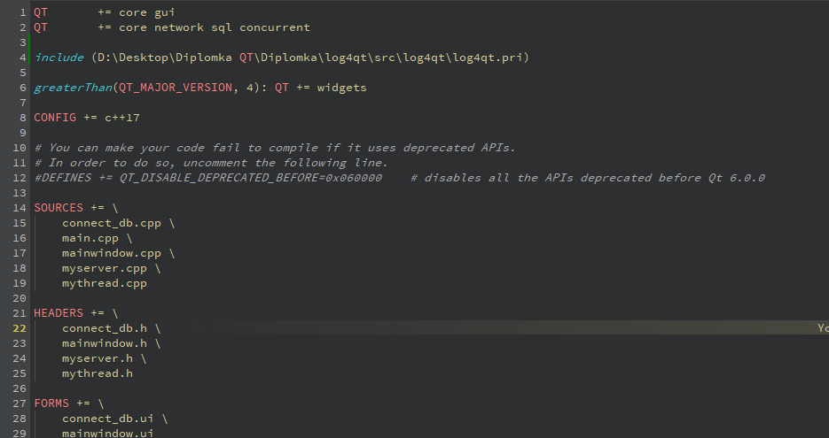
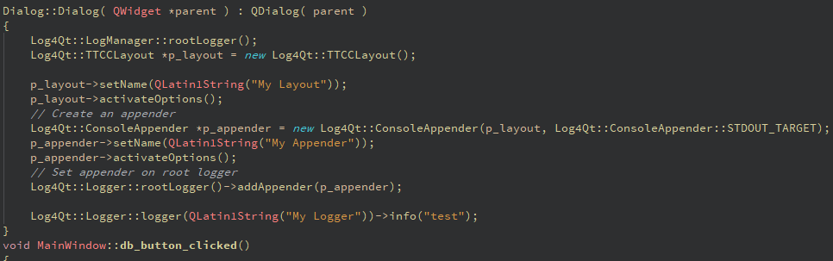
LOG4QT
Notes:
Log4Qt - это порт C++ пакета Log4j Apache Software Foundation с использованием Qt Framework. Он предназначен для использования в проектах с открытым исходным кодом и коммерческих проектах Qt.
Для подключения логгера Log4QT нам нужно сперва добавить заголовочный файл log4qt.pri в наш проект Рис.3.2
Далее подключаем следующие классы:
include "log4qt/consoleappender.h"
include "log4qt/logger.h"
include "log4qt/ttcclayout.h"
Настраиваем регистратор для генерации выходных данных Рис. 3.3

Slide 15
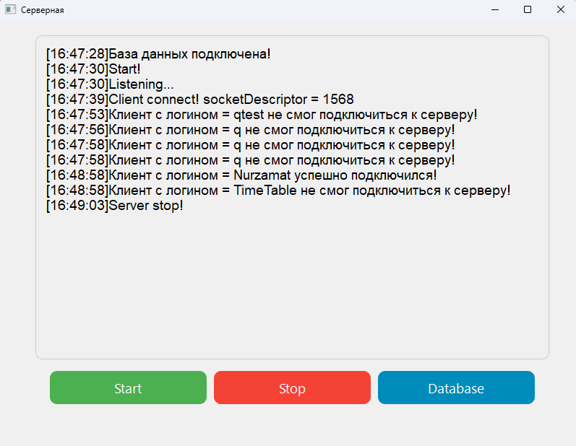
Server logging

Slide 16
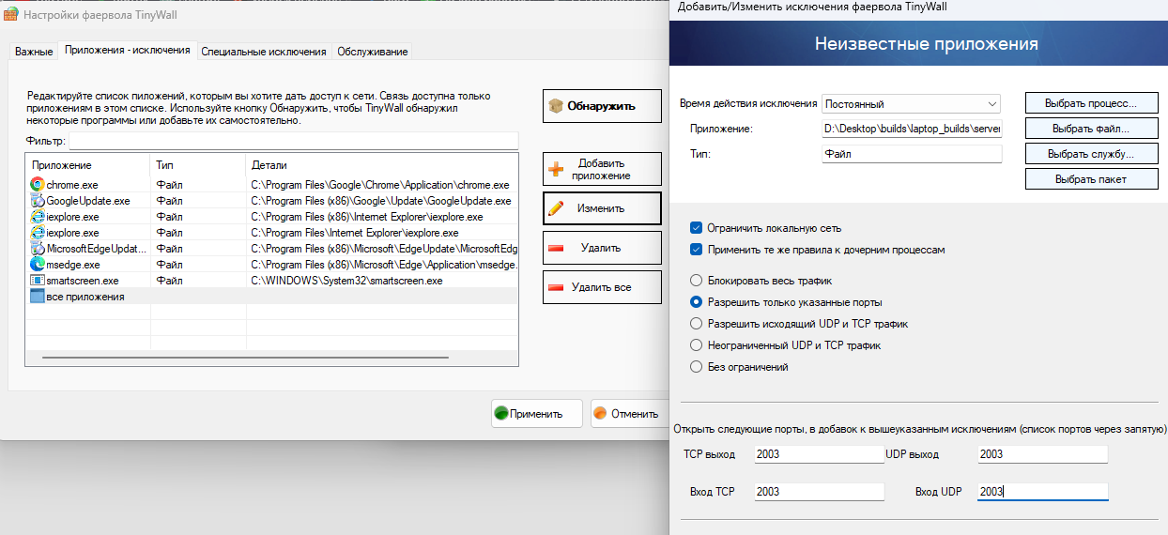
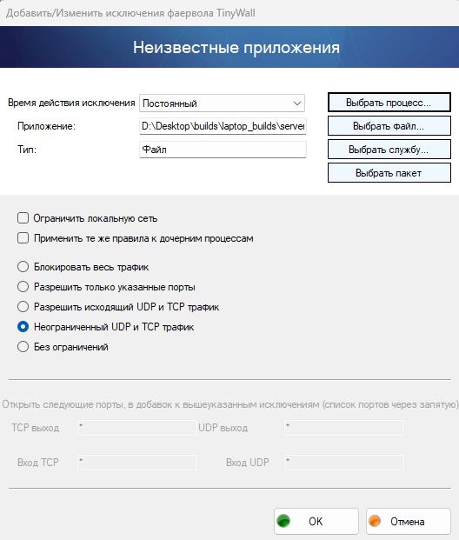
FireWall - TinyWall
TinyWall - инструмент для повышения уровня сетевой защиты операционной системы.
Notes:
После установки программа автоматически блокирует все исходящие соединения, кроме нескольких доверенных программ, например, (IE, Firefox и так далее). Если вы хотите выйти в Интернет с помощью приложения, которое не входит в доверенный перечень программ, то связь по умолчанию блокируется без всплывающих окон предупреждений.
Настройка TinyWall на такое поведение - блокировку по умолчанию без предупреждений, является преднамеренным, так как автор программы считает, что когда появляется окно предупреждения Разрешить / Запретить, пользователь чаще нажимает Разрешить. Чтобы разрешить соединение в TinyWall необходимо нажать правой кнопкой мыши на значке программы в трее панели задач, выбрать "В белый список..." и затем выбрать нужную программу из списка. После этого сразу будет доступно исходящее соединение, а утилита TinyWall запомнит ваш выбор.
Для настройки tinywall включаем ее в настройках, добавляем нашу программу в моем случае это сервер и указываем по какому порту она работает.
Для настройки tinywall включаем ее в настройках, добавляем нашу программу в моем случае это сервер и указываем по какому порту она работает.

Slide 17
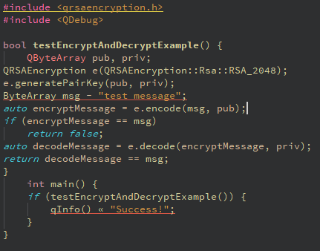
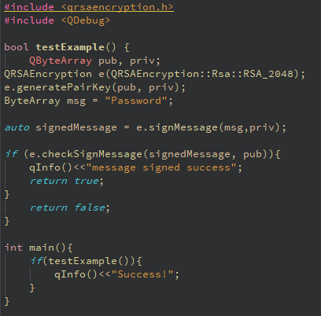
Модуль QT-Secret
Код шифрования и дешифрования сообщения
Notes:
Qt-Secret — это библиотека целью которой является обеспечение основных возможностей шифрования, у которых нет в родном Qt. Это алгиритмы RSA и AES.
Ключевая особенность:
Генерирует пары ключей RSA64 и RSA128 ( а также предполагается поддержка количества номеров до RSA2048)
Шифрование и дешифрование RSA.
Подпись и аутентификация сообщения.
Генерация ключей AES (AES64, AES128, AES256)
Шифрование и дешифрование AES

Slide 18
RBAC
Модель управления доступом на основе ролей (Role-Based Access Control, RBAC) — это подход к управлению доступом, в котором права пользователей определяются их ролями в системе. В RBAC каждому пользователю назначается определённая роль, которая определяет набор разрешений и привилегий, доступных для этой роли. Пользователи получают доступ к ресурсам и функциональности системы в соответствии с назначенной им ролью.
Субъекты/Объекты | Администратор | Преподаватель | Курсант
Пользователи | r, w, e | r | r
Форма сотрудников | r, w, e | r, w | r
Форма курсантов | r, w, e | r, w | r
Учебный материал | r, w, e | r, w | r
Расписание | r, w, e | r, w | r
Notes:
Разграничение доступа — это процесс установления и управления уровнями доступа к определённым данным, информации или функциям в системе. Эта мера направлена на защиту данных и предотвращение несанкционированного доступа к конфиденциальной информации или чувствительным данным.
В процессе разграничения доступа обычно назначаются различные уровни привилегий или ролей для пользователей или групп пользователей. Каждый уровень доступа предоставляет определённые права и привилегии, которые определяют, какие действия или операции пользователь может выполнять в системе.
Обозначения:
R(read) – чтение объекта
W(write) – запись объекта
E(execute) – запись объекта на выполнение

Slide 19
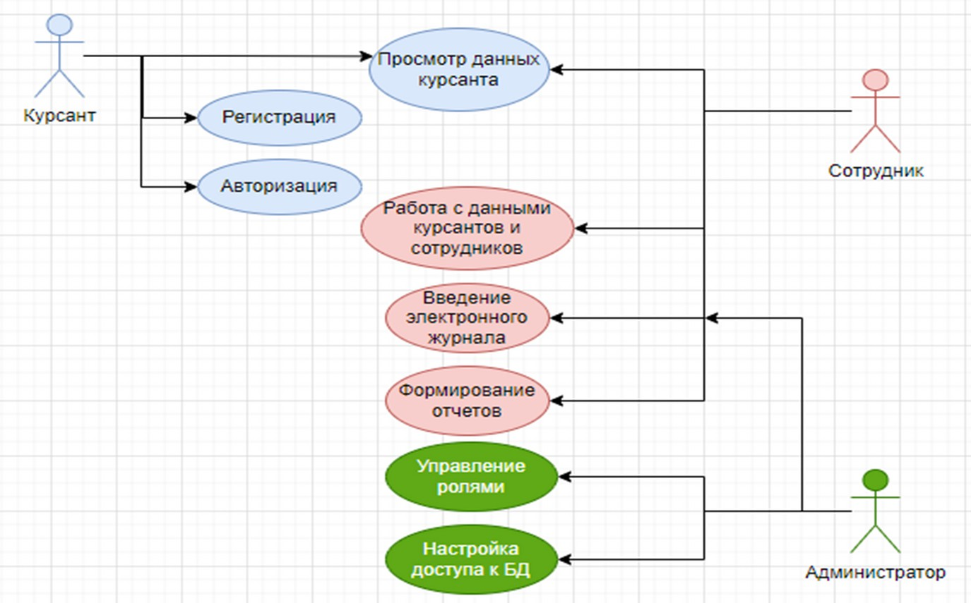

ДИАГРАММА USE - CASE

Slide 20
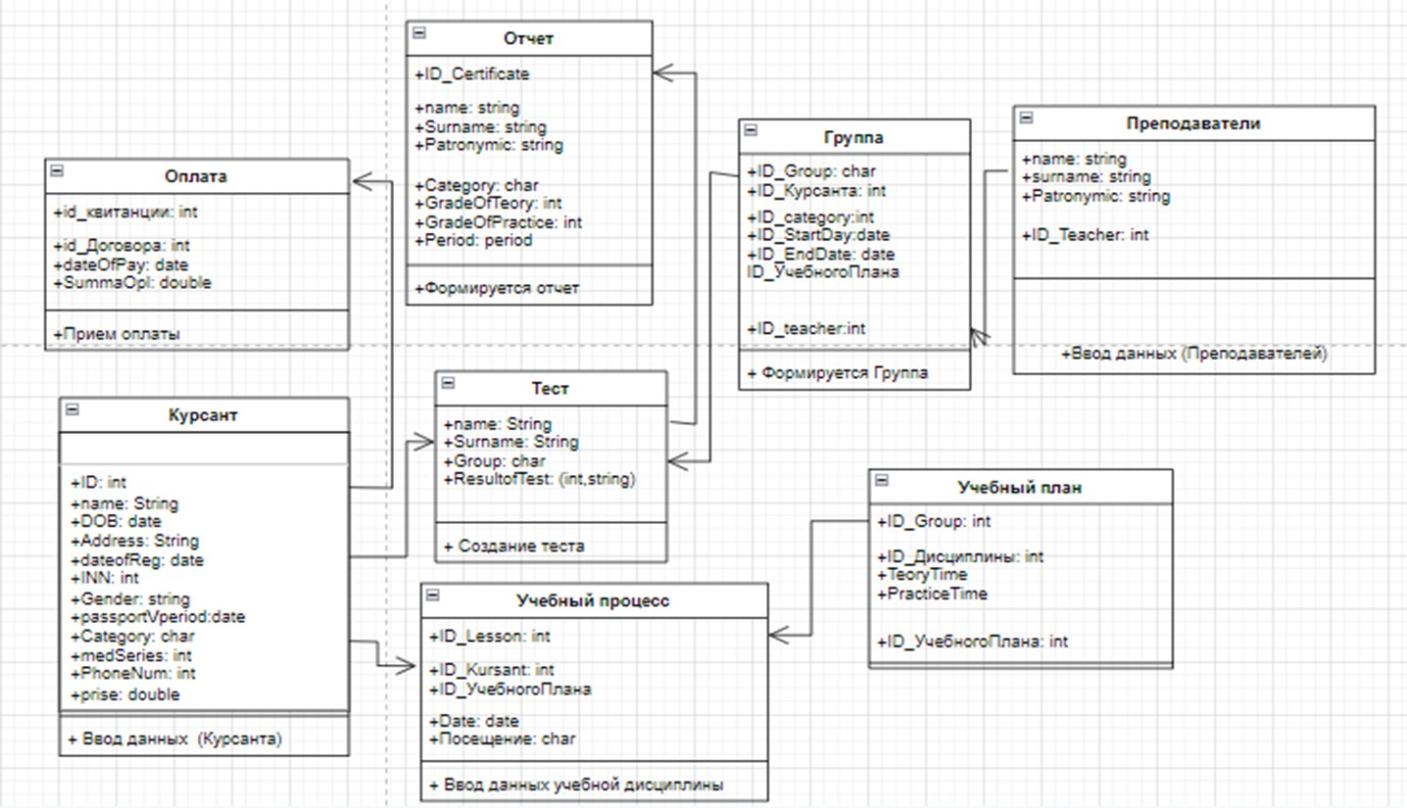
ER - ДИАГРАММА

Slide 21
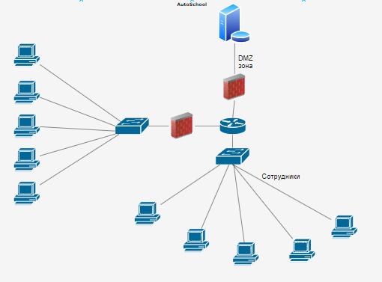
АРХИТЕКТУРА СЕТИ

Slide 22
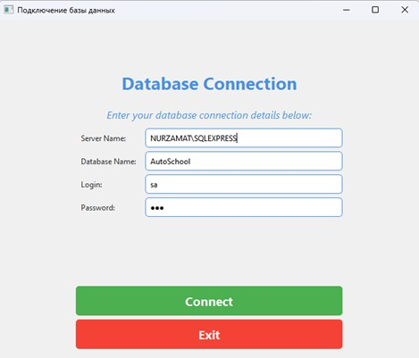
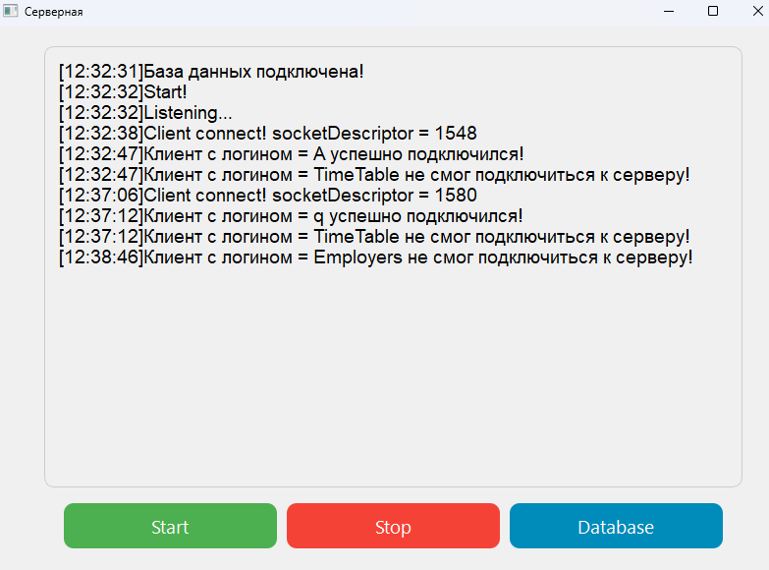
ОБЗОР СИСТЕМЫ
СЕРВЕРНАЯ ЧАСТЬ

Slide 23

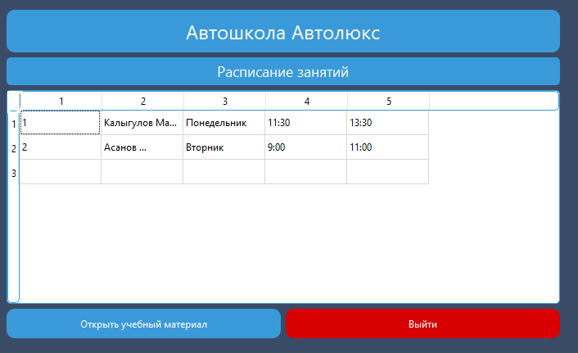
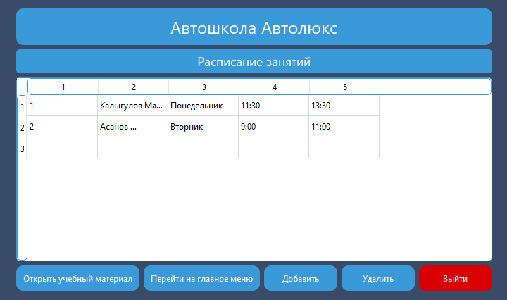

Клиентская часть
Если заходит курсант то у него будет доступ только к просмотру расписания занятий и учебных материалов.

Slide 24
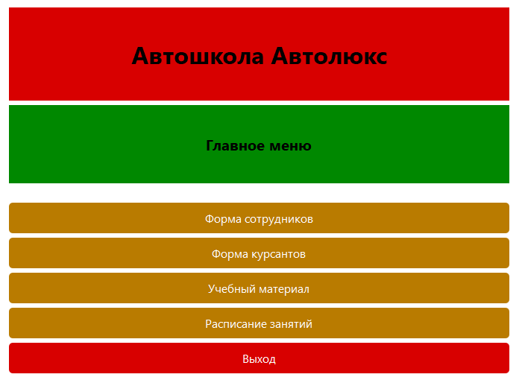
Главное меню системы

Slide 25
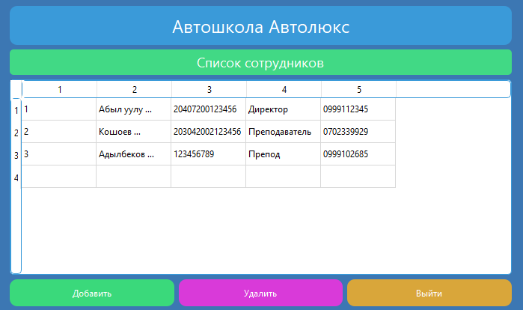
Форма сотрудников

Slide 26
Заключение
В ходе выполнения выпускной квалификационной работы была разработана клиент-серверная система для автошколы, обеспечивающая удобное управление учебным процессом, а также взаимодействие между администрацией, инструкторами и учащимися. Проект включал в себя создание и управления расписанием, редактирование с данными курсантов и преподавателей, что позволяет значительно повысить эффективность работы автошколы.
Разработанное клиент-серверное приложение соответствует современным требованиям к информационной безопасности и предоставляет удобные инструменты для управления процессами автошколы. Данный проект демонстрирует возможность создания эффективных и безопасных систем, которые могут быть успешно интегрированы в деятельность учебных учреждений. Внедрение такой системы позволит автошколам улучшить качество обучения, обеспечить надежную защиту данных и повысить общую эффективность работы.
Notes:
Аутентификация и авторизация пользователей: внедрена система разграничения доступа на основе ролей (RBAC), что позволяет предоставлять различные уровни доступа к функциям и данным системы в зависимости от роли пользователя.
Шифрование данных: использованы современные алгоритмы шифрования для защиты данных, передаваемых между клиентом и сервером, что позволяет предотвратить их перехват и несанкционированное использование.
Безопасное хранение данных: внедрены механизмы защиты данных, хранимых в базе данных, включая шифрование критически важных данных.
Защита от угроз: реализованы меры по предотвращению атак типа SQL-инъекций, что значительно повышает общую безопасность системы.

Slide 27
Спасибо за внимание!

